Slide 1
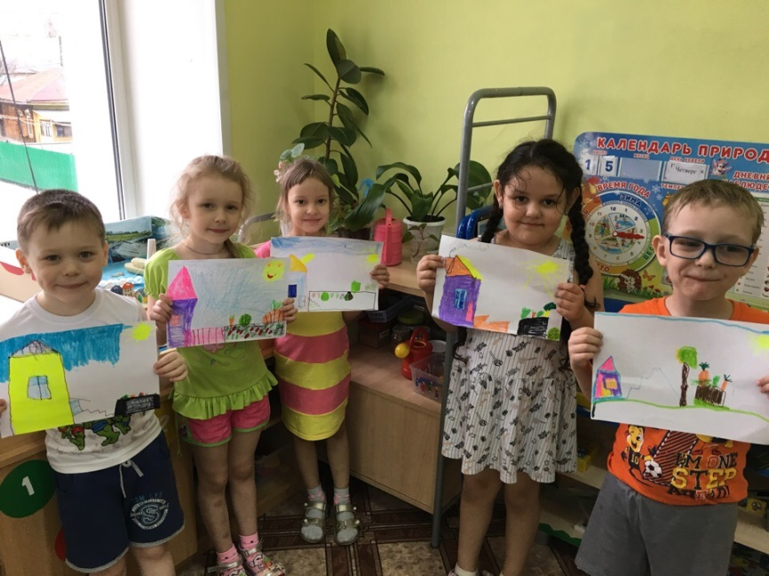
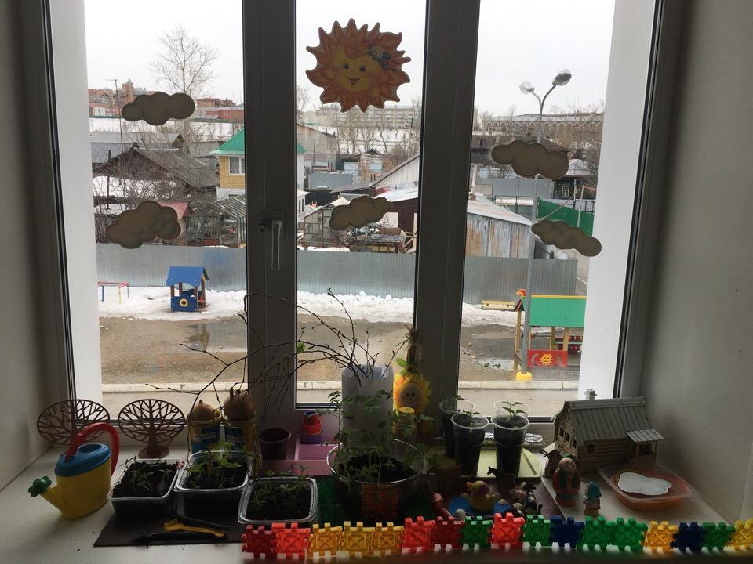
Что такое огород?
Овощей хоровод.
Дыни сладкие,
Помидоры гладкие.
С клубникой грядки,
Грабли и лопатки.
Лейка с дождём.
Улитка под листом.

Slide 2
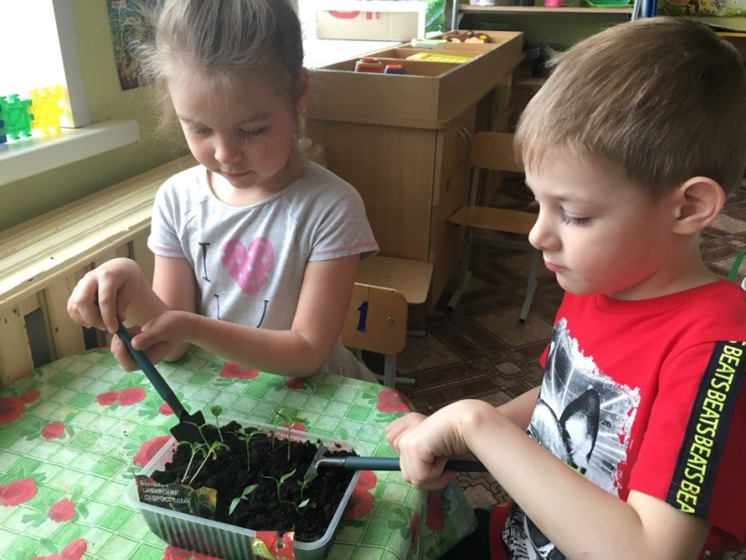
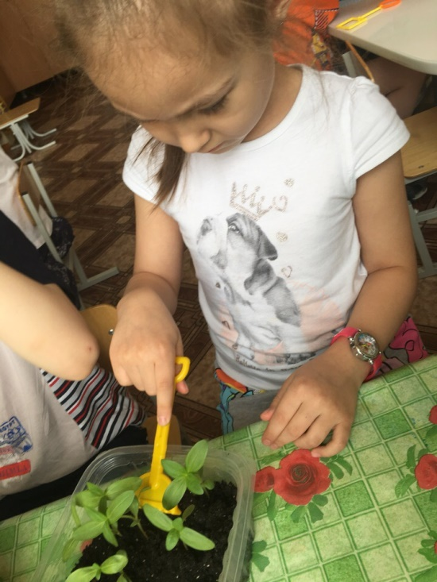
В огороде много гряд,
Есть и репа, и салат.
Тут и свекла горох,
А картофель разве плох?
Наш зеленый огород
Нас прокормит целый год.

Slide 3
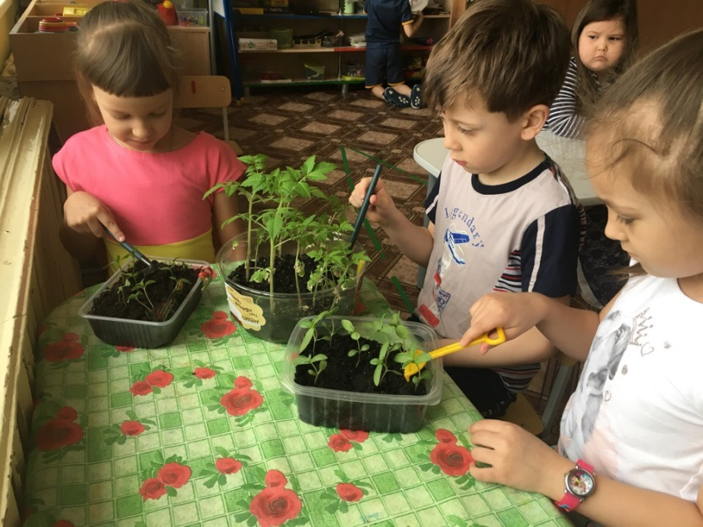
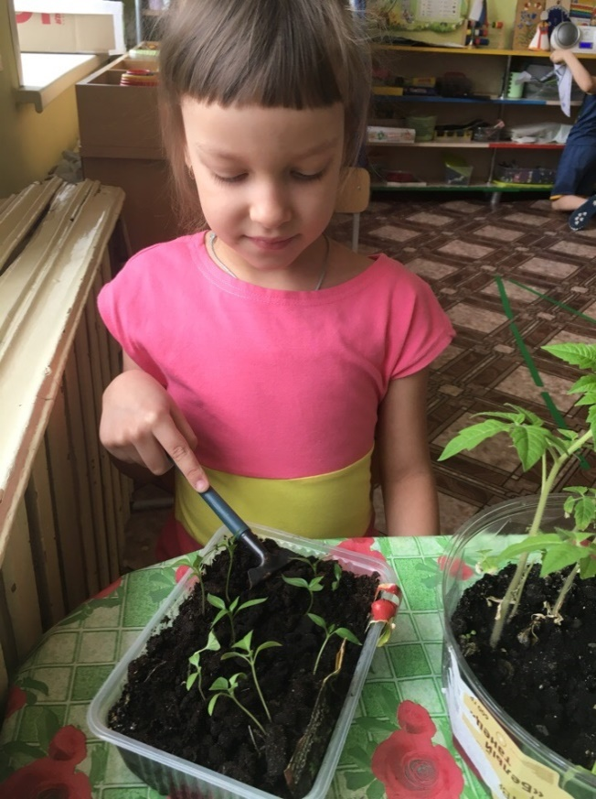
В огороде красным цветом
Помидор налился летом.
Здесь огурчик, там лучок.
Вот салатика пучок.

Slide 4
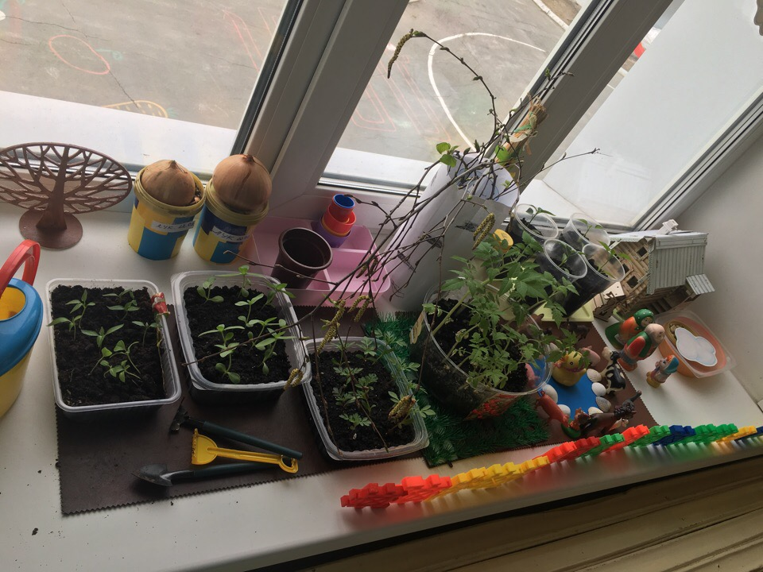
Удивляется народ:
Что за чудо-огород?
Здесь редис есть и салат,
Лук, петрушка и шпинат.
Помидоры, огурцы
Зреют дружно - молодцы!
И картофель, и капуста
Растут на грядках густо-густо.
И все дружно говорят:
"Мы растём здесь для ребят.
За усердие и труд
Урожай весь соберут".

Slide 6
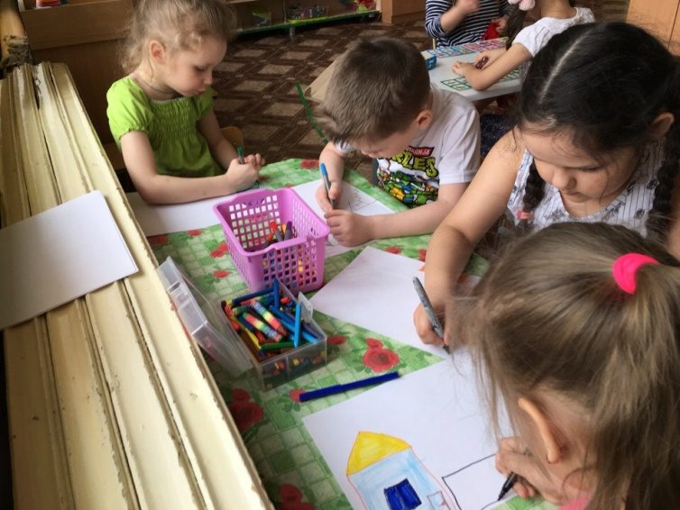
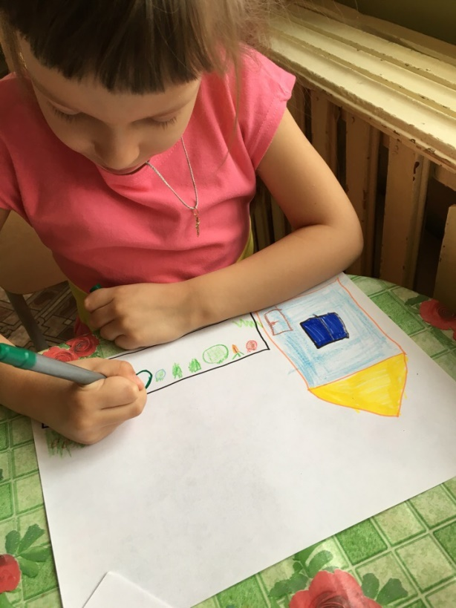
Это что здесь за синьор?!
Крупный красный помидор!
Он играл со мною в прятки,
Я нашёл его на грядке.
Сзади подошёл тихонько,
Куст раздвинул я легонько,
Спрятаться он не успел –
Я его в салате съел!

Slide 7
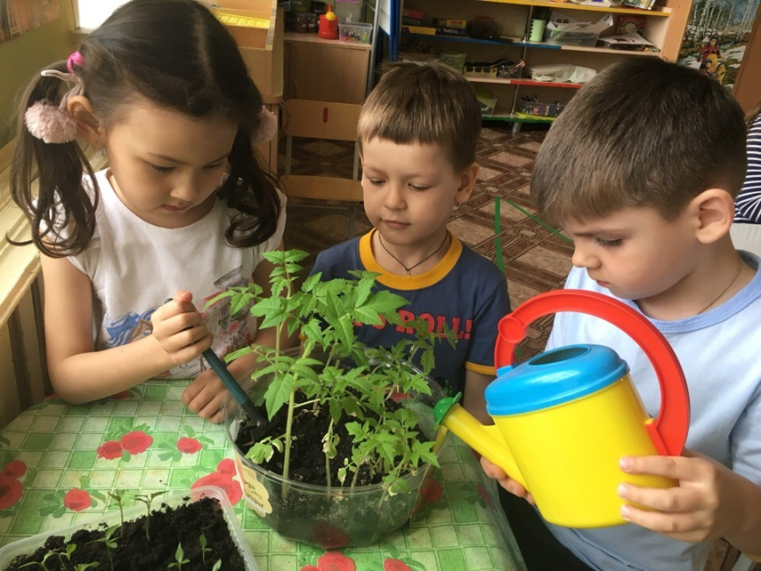
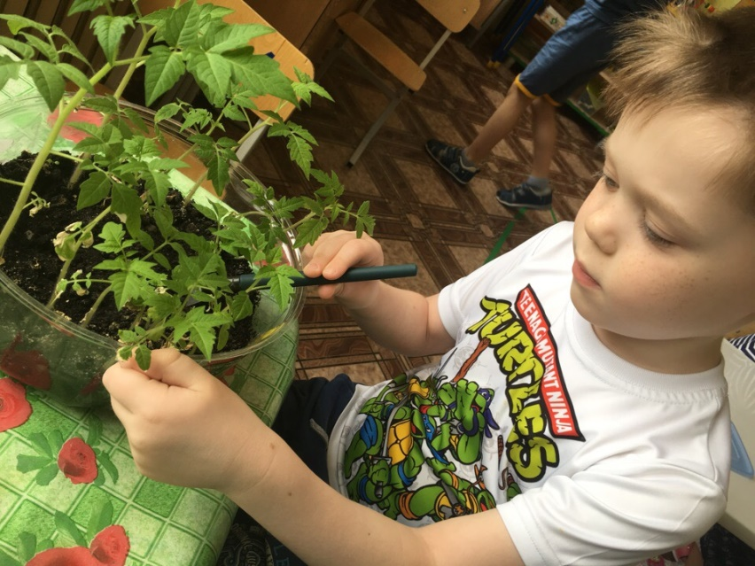
Огород наш, огород,
Всё на нем всегда растёт,
Если руки не ленивы,
Если мы трудолюбивы.

